Slide 1

Морское
путешествие

Slide 2
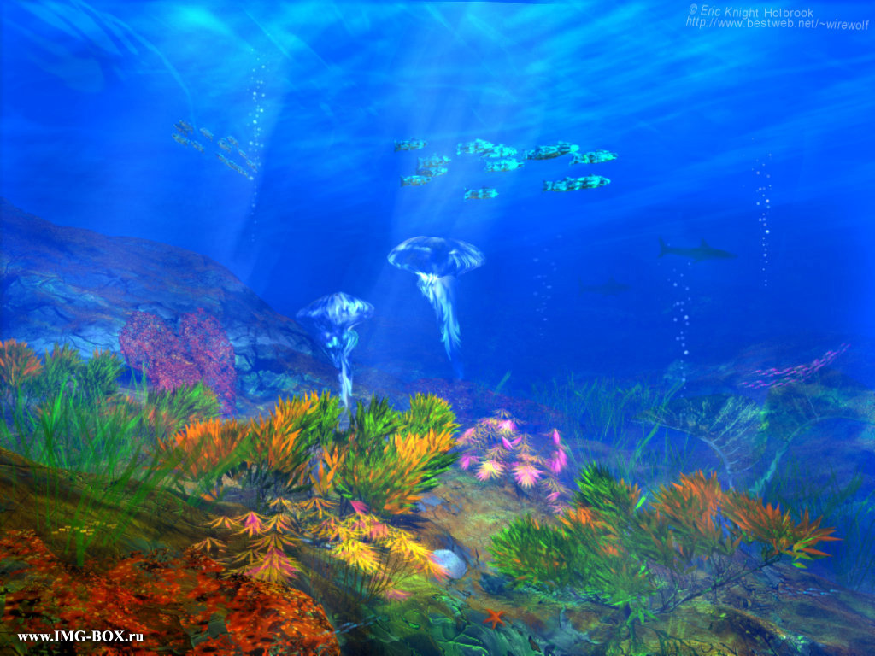

Slide 3
Что за дивная лошадка?
Очень странные повадки:
Конь не сеет и не пашет
Под водой с рыбёшкой пляшет.
Назови его дружок:
Рыбок друг …

Slide 4
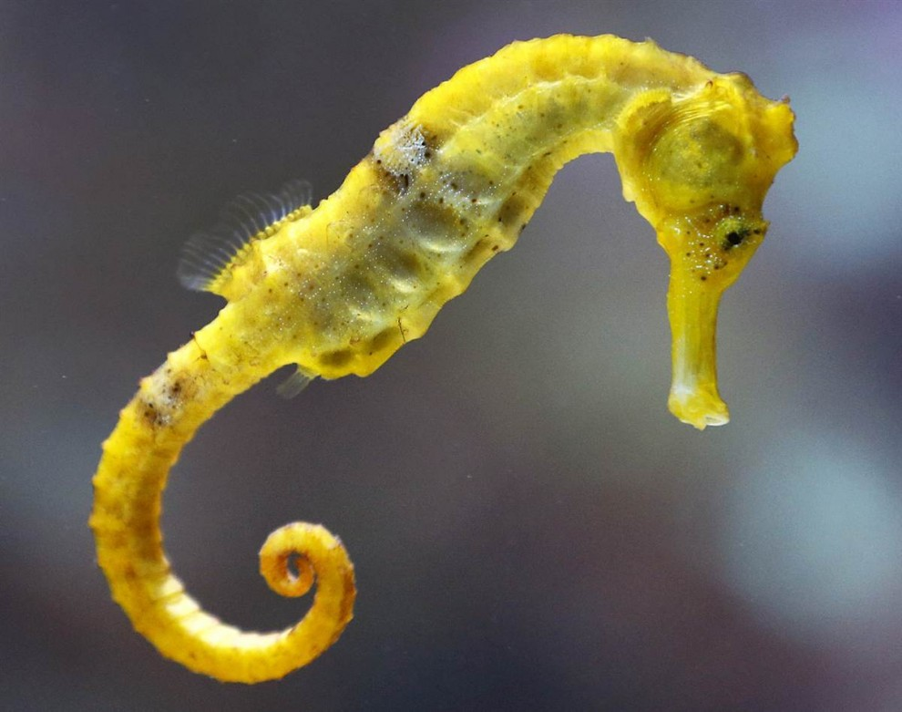
Морской конёк

Slide 5
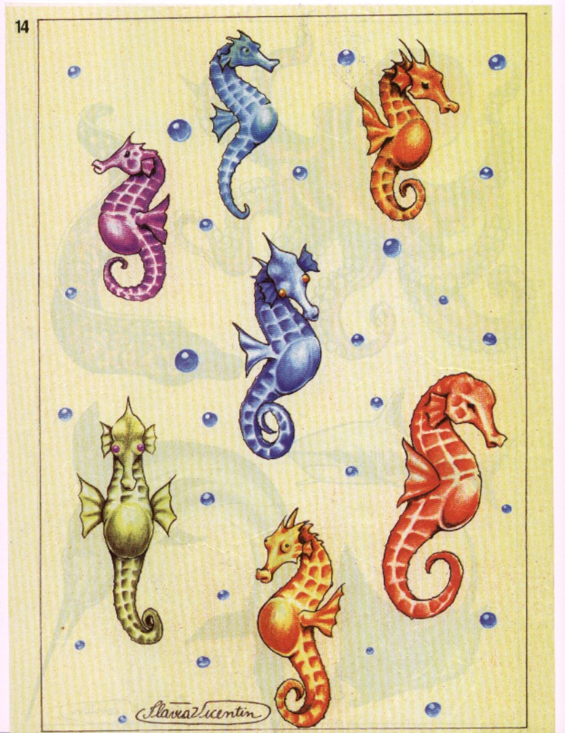
Найди пару

Slide 6
Я вам, дети всем знаком,
Хоть живу на дне морском.
В море или океане,
Добр иль зол? – Судите сами!
Щупальца, в присосках весь,
Восемь ног, не пять не шесть.
Может кто-то скажет: «Много!»,
Но как раз, для …

Slide 7
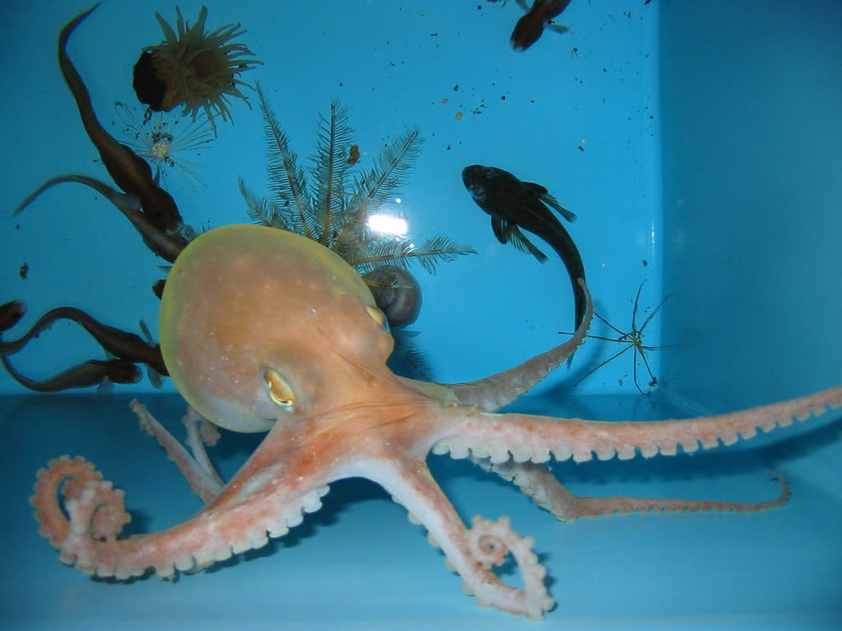
Осьминог

Slide 8

Физминутка
Где-то в море без дорог
Ходит-бродит осьминог.
И кипящая волна осьминогу не страшна!
Он боксер, он и штангист.
Он бегун и футболист.
Он плывет через моря.
Всюду у него друзья.

Slide 9
Что за зонтики смешные?
И ряды из них сплошные?
Они плавают в воде,
Тронешь их и быть беде.
Кроткий вид их - лишь обман.
Ядовитый в них дурман.
Любоваться ими можно,
Только будьте осторожны.

Slide 10
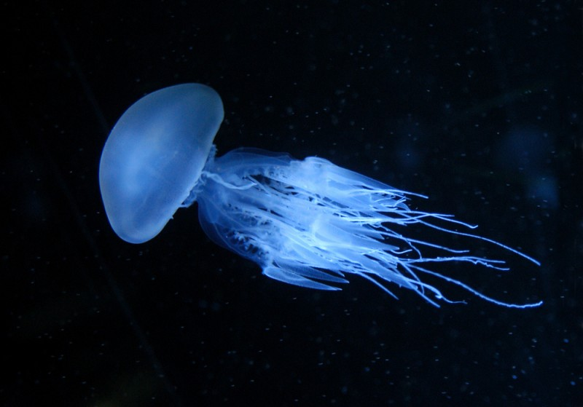
Медуза

Slide 11
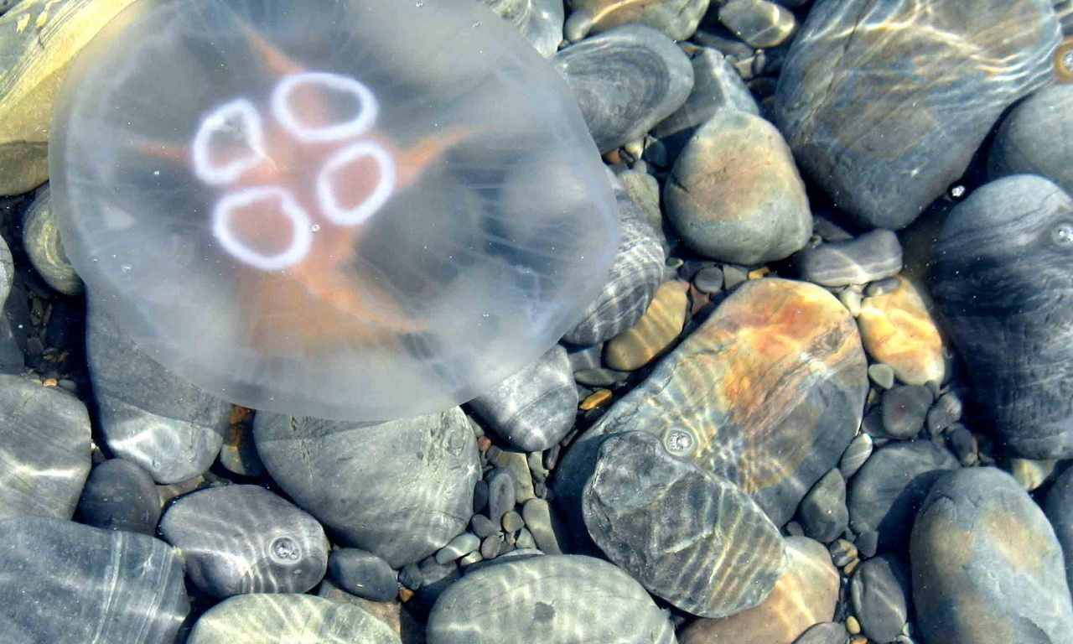
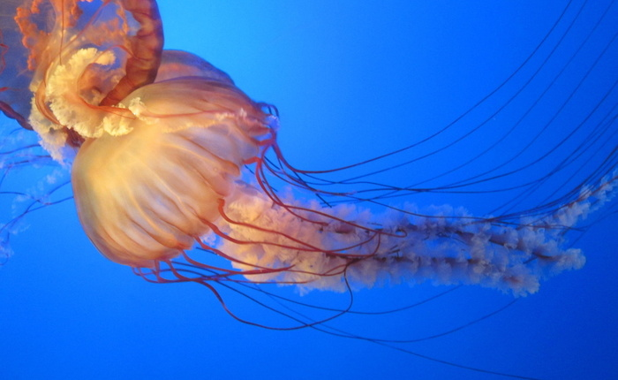

Slide 12
